Slide 1

KẾT NỐI TRI THỨC VỚI CUỘC SỐNG
Tiếng Việt 1
GV: Đồng Thị Ái Quỳnh

Slide 2
Đọc NT đoạn
Tiếng vọng của núi
1
  Đang đi chơi trong núi, gấu con chợt nhìn thấy một hạt dẻ. Gấu con vui mừng reo lên: “A!”. Ngay lập tức, có tiếng “A!” vọng lại. Gấu con ngạc nhiên kêu to : “Bạn là ai?”. Lại có tiếng vọng ra từ vách núi : “Bạn là ai?”. Gấu con hét lên : “Sao không nói cho tôi biết?”. Núi cũng đáp lại như vậy. Gấu con bực tức : “Tôi ghét bạn”. Khắp nơi có tiếng vọng : “Tôi ghét bạn”. Gấu con tủi thân, oà khóc.
  Về nhà, gấu con kể cho mẹ nghe. Gấu mẹ cười bảo : “Con hãy quay lại và nói với núi : “Tôi yêu bạn”. Gấu con làm theo lời mẹ. Quả nhiên, có tiếng vọng lại : “Tôi yêu bạn”. Gấu con bật cười vui vẻ.
  ( Theo 365 truyện kể hằng đêm)
2

Slide 3


5
BÀI HỌC TỪ CUỘC SỐNG
Bài
5
Tiếng vọng của núi

Slide 4

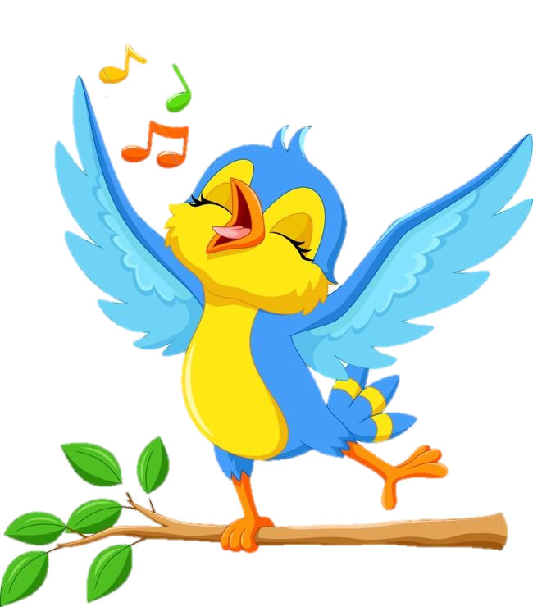
Tiết 3

Slide 5

5
Chọn từ ngữ để hoàn thiện câu và viết câu vào vở
vui mừng
yêu mến
nhìn thấy
tủi thân
reo lên
a. Hà luôn giúp đỡ bạn nên được cả lớp ……..
b. Gấu con ………….. vì các bạn không chơi cùng.
Hà luôn giúp đỡ bạn nên được cả lớp yêu mến.
Gấu con tủi thân vì các bạn không chơi cùng.

Slide 6
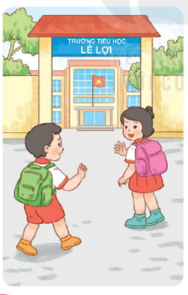
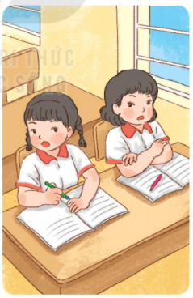
6
Quan sát tranh và dùng từ ngữ trong khung để nói theo tranh
chào bạn không chơi với bạn
Nam vẫy tay chào bạn khi đến trường.
Các bạn nhỏ đừng nên giận dỗi mà không chơi với nhau.

Slide 7
Tiết 4

Slide 8
7
Nghe viết
Theo lời mẹ, gấu con quay lại nói với núi là gấu yêu núi. Quả nhiên, khắp khu rừng vọng lại lời yêu thương. Gấu con bật cười vui vẻ.
Viết
Theo lời mẹ, gấu con quay lại nói với núi là
gấu yêu núi. Quả nhiên, khăp khu rừng vọng
lại lời yêu thương. Gấu con bật cười vui vẻ.

Slide 9
8
Tìm trong hoặc ngoài bài đọc Tiếng vọng của núi từ ngữ có tiếng chứa vần iêt, iêp, ưc, uc.
iêt
iêp
ưc
uc

Slide 10
9
TRÒ CHƠI Ghép từ ngữ
Tìm những từ ngữ có mối liên hệ với nhau
sáng
đường ướt
tắt đèn
bật đèn
tập thể dục
tối
chăm học
khoẻ mạnh
mưa
được khen

Slide 11

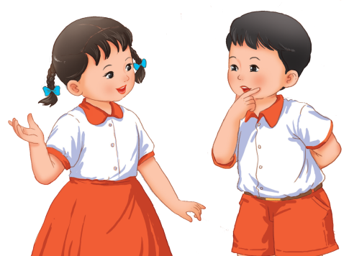
CỦNG CỐ
BÀI HỌC

